Slide 1
防災活動に
立ちふさがる
問題発生！

Slide 2
防災活動はやりたくても「優先順位で迷い？」
なぜ地域活動を
する必要があるのかが
判っていない！
ところが問題がある！
地域活動へ一歩踏み出す「やる気・Ｍotivation」
必要だと判っていてもＭotivationが維持できない
「現役世代」は災害発生時に究極の選択を！
会社 家族
地域活動の必要性！？
会社＞地域＞家族
家族＞地域＞会社
＞
家族 地域 会社
家族 会社

Slide 3
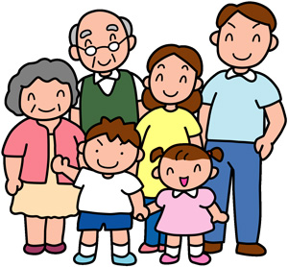
選択への理解を！
家族
地域
会社（仕事）
どれが無くなることが一番悲しいか？
我々は、まず一番に！
「家族」
続いて「会社（仕事）」
最後に「地域」
地域活動は余力でやろう！
これが「地域力をアップさせる最大の秘訣！」
しかし「家族を守ること」を考えると不安がいっぱい！
家族 会社
地域
本当にこんなことで
大丈夫なの？
逆症療法の応用

Slide 4
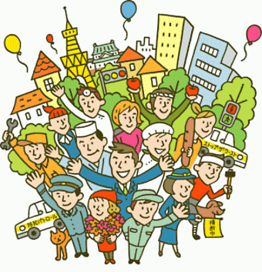
不安要素！家族を誰が守ってくれるのか？
なぜ「地域活動が必要なのか」理解させよう！
大切な人を残して「仕事」に向かわなければならない
大切な人を守ってくれるのは？
「地域の人たち！」
その為に日頃から地域活動に参加！
参加することが大切な人を守ることに繫がる
自分の大切な人を守ってくれる地域（バックアップ）を 自分たちで日頃から創り上げる
地域に残ったもの同士が「助け合えるシステム」を構築
安心して仕事に向かうことができる！
その為には「あいさつ運動」からスタートが効果的！
遠くの親戚より近くの他人！

